Slide 1
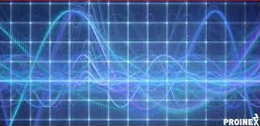
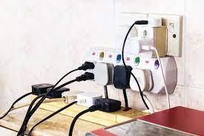
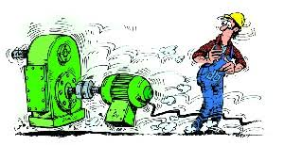
Medidor de ruido de línea

Slide 2

Objetivo
Realizar una medición del ruido de línea de alimentación (220v 50Hz), identificando la densidad de potencia de ruido y en qué frecuencias se produce.

Slide 3






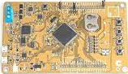

Idea
Adap.
Niveles
Filtro
Alias
Sensor

Slide 4

Idea
Adap.
Niveles
Filtro
Alias
Sensor

Slide 5
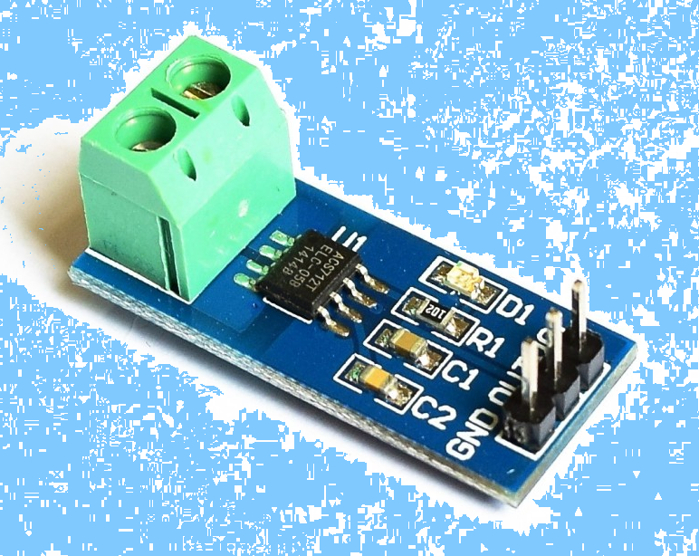
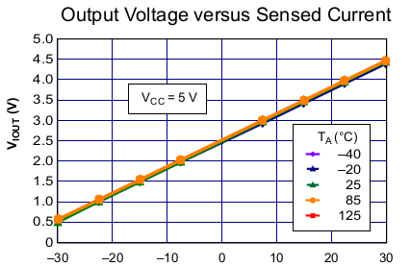
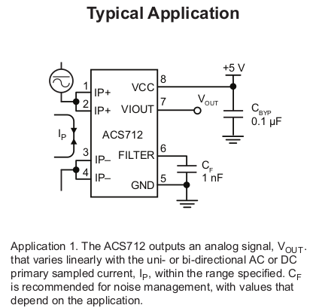
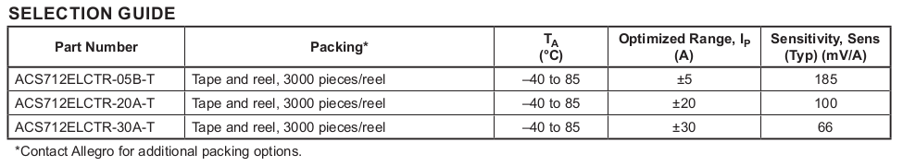
Sensor

Slide 6
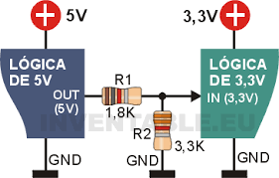
Adaptación de niveles

Slide 7
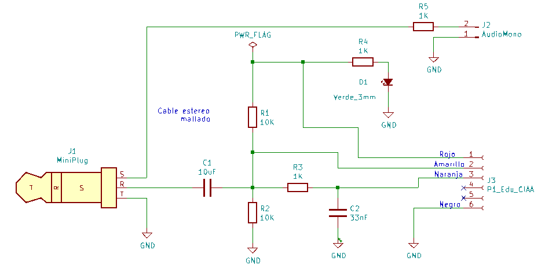
Filtro alias

Slide 8
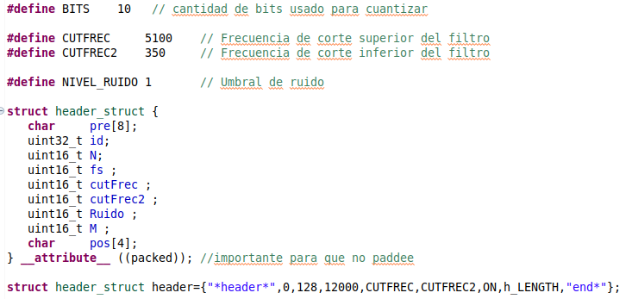
Software EDU-CIAA

Slide 9
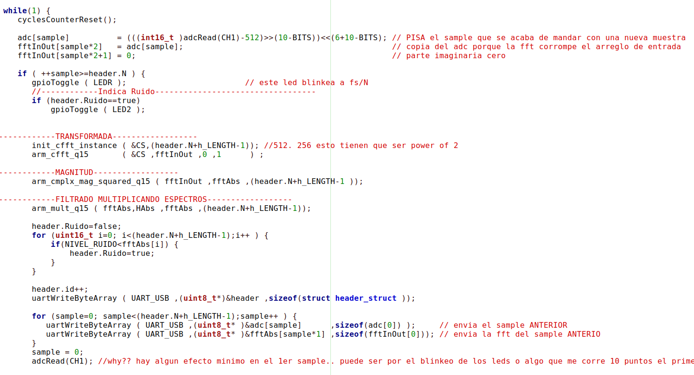
Software EDU-CIAA

Slide 10
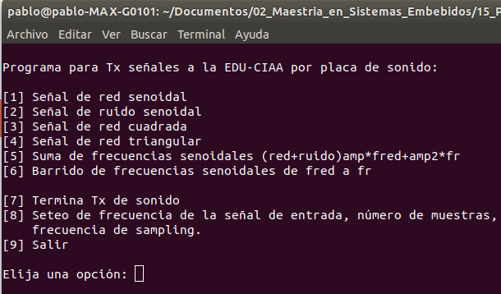
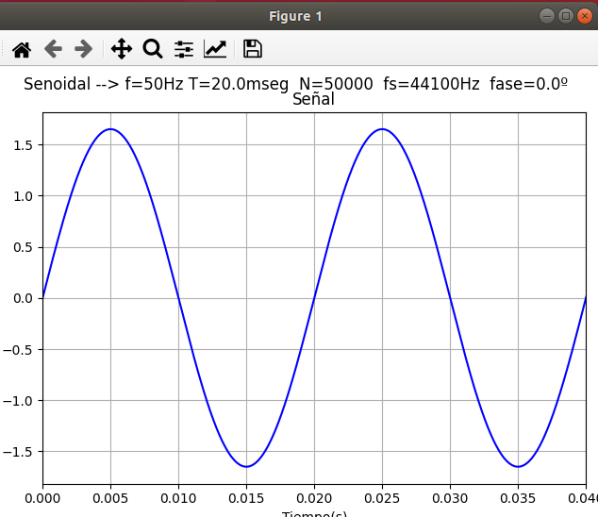
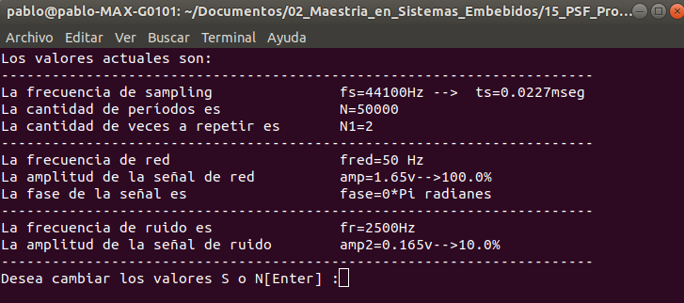
Software Tx datos

Slide 11
Software Rx de Datos

Slide 12
Filtro alias

Slide 13
Filtro alias

Slide 14
This work is licensed under a Creative Commons Attribution-ShareAlike 3.0 Unported License.
It makes use of the works of Mateus Machado Luna.

